Slide 1





CHÀO MỪNG CÁC EM HỌC SINH
ĐỊA LÍ 9

Slide 2

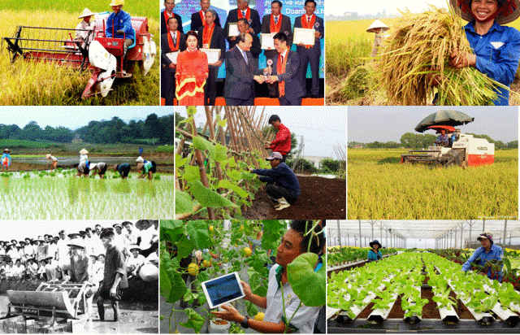
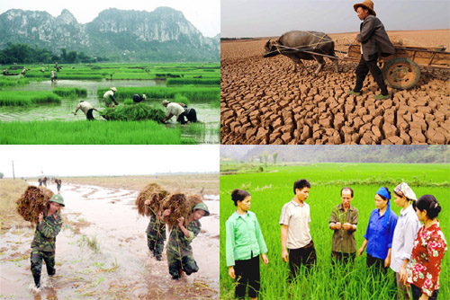
- Quan sát các hình dưới đây, hãy cho biết các hình này gợi cho em nghĩ đến ngành kinh tế nào của nước ta?
- Em có những hiểu biết gì về ngành kinh tế này?

Slide 3

LỚP
9
ĐỊA LÍ
BÀI 7. CÁC NHÂN TỐ ẢNH HƯỞNG ĐẾN SỰ PHÁT TRIỂN VÀ PHÂN BỐ NÔNG NGHIỆP
I
CÁC NHÂN TỐ TỰ NHIÊN
II
CÁC NHÂN TỐ KINH TẾ - XÃ HỘI

Slide 4
Bài 7: CÁC NHÂN TỐ ẢNH HƯỞNG ĐẾN SỰ
PHÁT TRIỂN VÀ PHÂN BỐ NÔNG NGHIỆP
I. Các nhân tố tự nhiên
ĐẤT
Nhân tố tự nhiên
KHÍ HẬU
NƯỚC
SINH VẬT

Slide 5

I. Các nhân tố tự nhiên
Nhiệm vụ
Dựa vào mục I trong SGK hoàn thiện phiếu học tập sau:
Các tài nguyên | Đặc điểm | Thuận lợi | Khó khăn
1. Tài nguyên đất
2. Tài nguyên khí hậu
3. Tài nguyên nước
4. Tài nguyên sinh vật
Các tài nguyên có những thuận lợi và khó khăn gì đối với sự phát triển nông nghiệp?

Slide 6
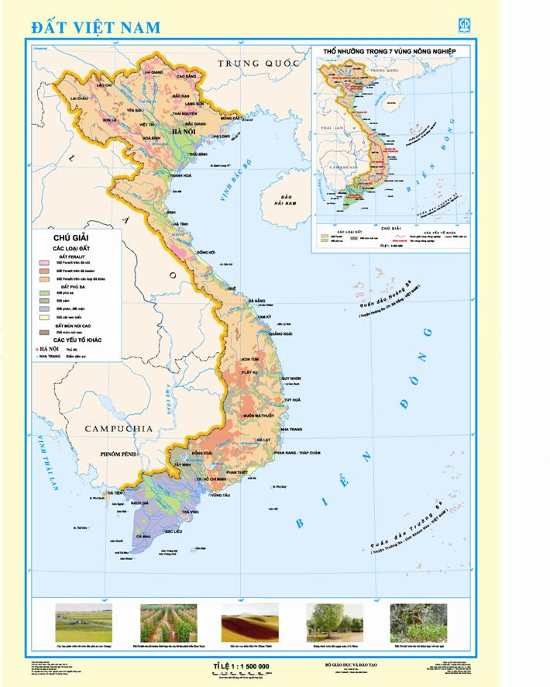
I. Các nhân tố tự nhiên
Phân bố
Phù sa
3 triệu ha
Cây trồng
Tài Nguyên đất
Phân bố
Feralit
16 triệu ha
Cây trồng

Slide 7
I. Các nhân tố tự nhiên
ĐẶC ĐIỂM | THUẬN LỢI | KHÓ KHĂN
- Khá đa dạng, bao gồm: + Đất Feralit: 16 triệu ha + Đất phù sa: khoảng 3 triệu ha | + Trồng cây công nghiệp lâu năm, cây ngắn ngày, cây ăn quả. + Trồng lúa, cây công nghiệp ngắn ngày | + Diện tích đất nông nghiệp bị suy giảm và thoái hóa.
Biện pháp :
+ Thường xuyên cải tạo đất .
+ Sử dụng hợp lý.

Slide 8
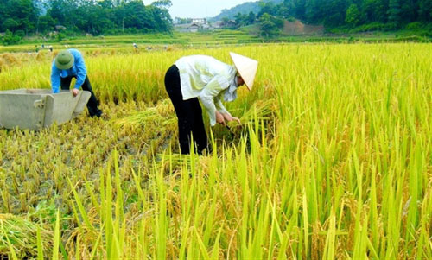
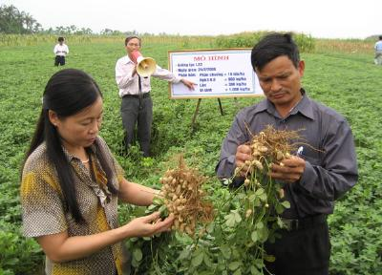
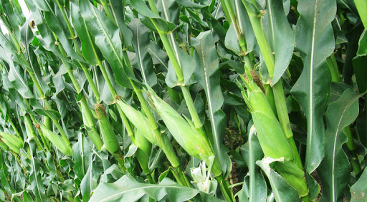
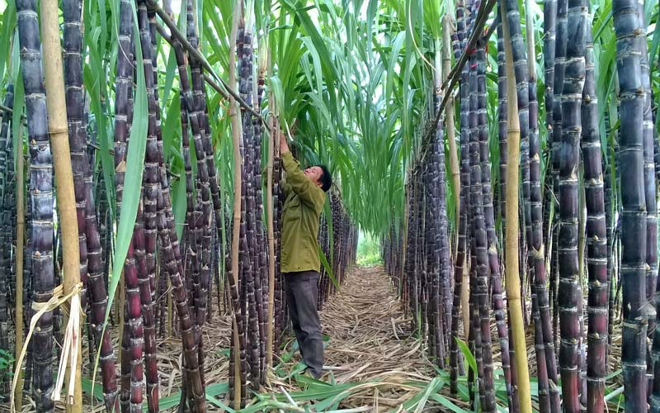
Đất phù sa thích hợp trồng các loại cây
Cây lạc
Cây ngô
Cây mía

Slide 9
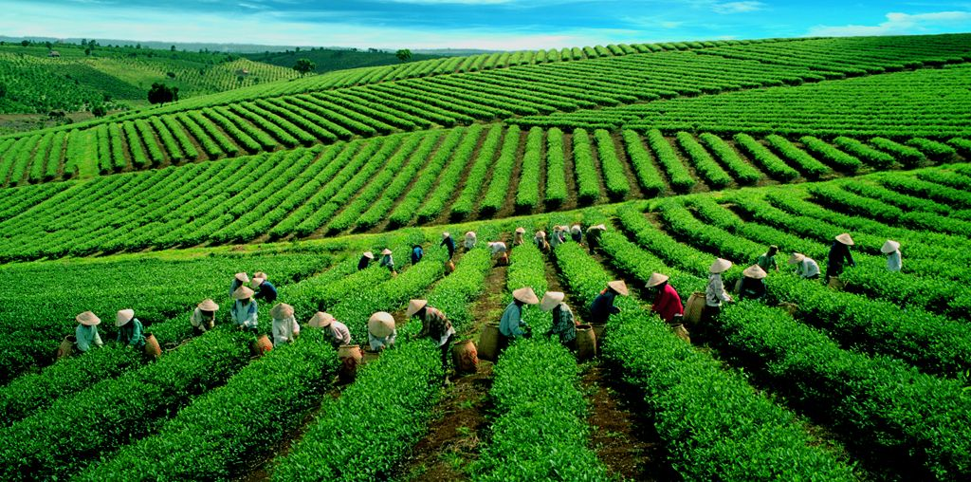
Đất feralit thích hợp trồng các loại cây

Slide 10
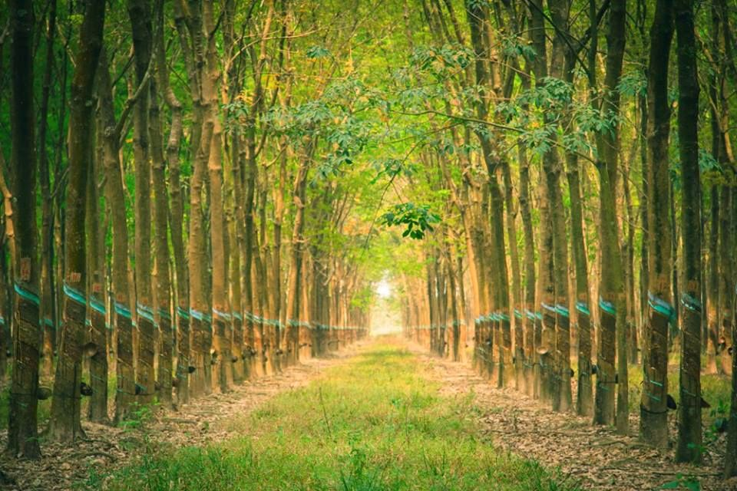
Đất feralit thích hợp trồng các loại cây

Slide 11
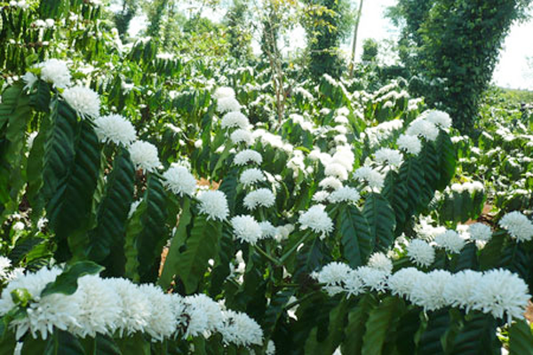
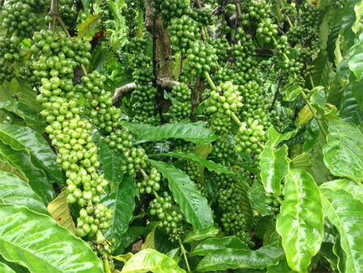
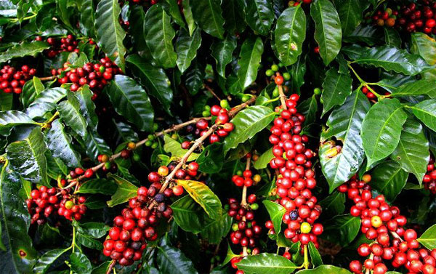
Đất feralit thích hợp trồng các loại cây

Slide 12
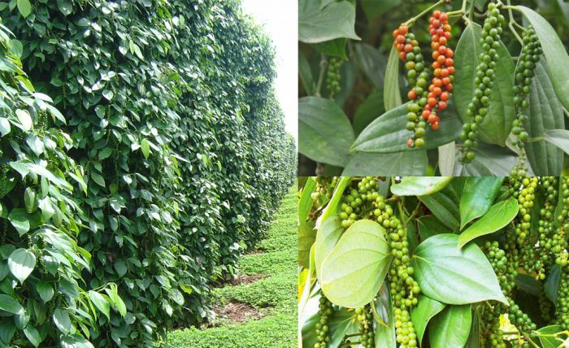
Đất feralit thích hợp trồng các loại cây

Slide 13
I. Các nhân tố tự nhiên
2. Tài nguyên khí hhậu
ĐẶC ĐIỂM | THUẬN LỢI | KHÓ KHĂN
+ Khí hậu nhiệt đới ẩm gió mùa. + Khí hậu phân hóa theo chiều bắc nam, theo mùa và theo độ cao.

Slide 14




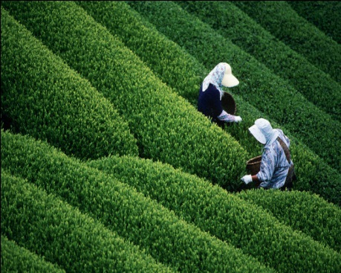
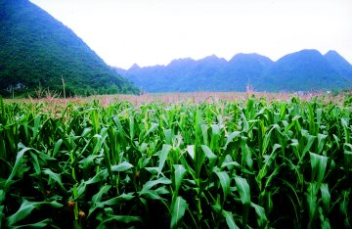

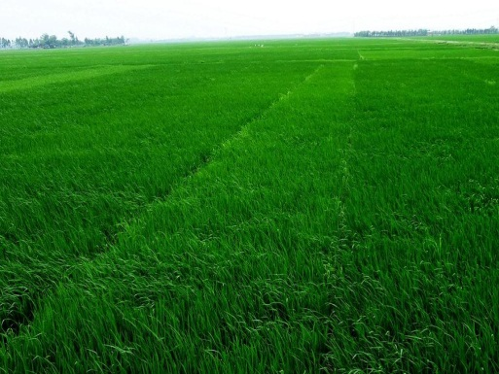

Nắng nóng, ẩm, mưa nhiều
Cây trồng

Slide 15
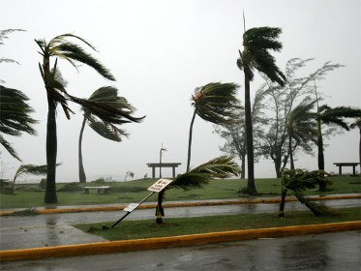
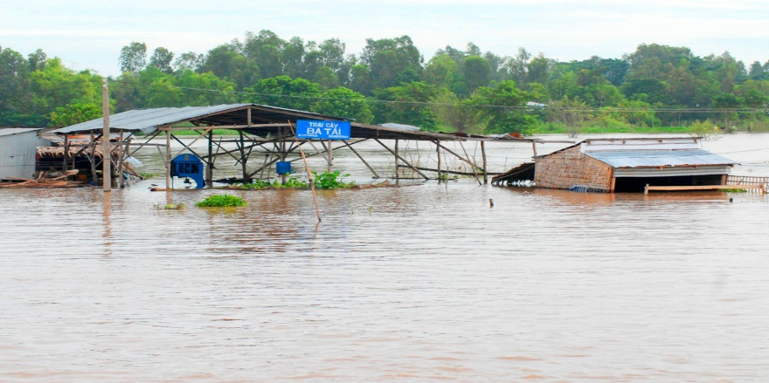
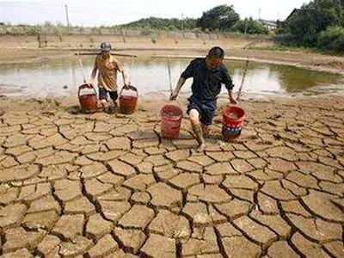
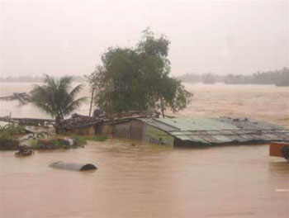


Những tai biến thiên nhiên ở Việt Nam

Slide 16
I. Các nhân tố tự nhiên
2. Tài nguyên khí hhậu
ĐẶC ĐIỂM | THUẬN LỢI | KHÓ KHĂN
+ Khí hậu nhiệt đới ẩm gió mùa. + Khí hậu phân hóa theo chiều bắc nam, theo mùa và theo độ cao. | + Cây cối xanh tươi quanh năm, sinh trưởng nhanh, trồng 2-3 vụ,… + Trồng được từ các loại cây nhiệt đới cho đến cận nhiệt, ôn đới,… | + Thiên tai: bão, sương muối, rét hại.

Slide 17
I. Các nhân tố tự nhiên
3. Tài nguyên nước
ĐẶC ĐIỂM | THUẬN LỢI | KHÓ KHĂN
+ Mạng lưới sông ngòi, ao hồ dày đặc. + Các sông đều có giá trị thủy lợi | + Cung cấp nước tưới cho mùa khô, hình thành các vùng chuyên canh cây công nghiệp | + Lũ lụt, thiếu nước trong mùa khô
Biện pháp :
+ Áp dụng các biện pháp thủy lợi

Slide 18
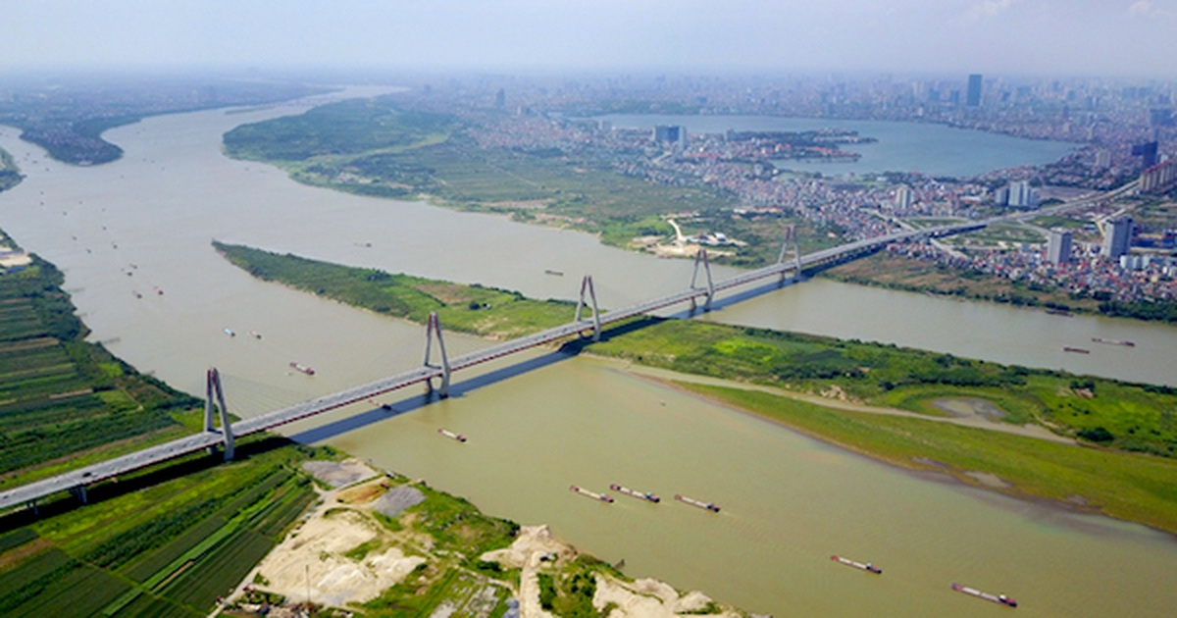
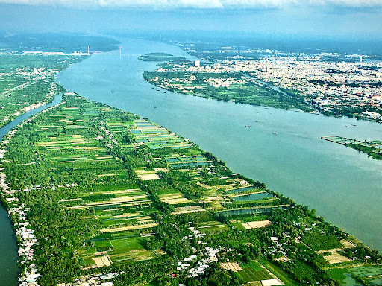
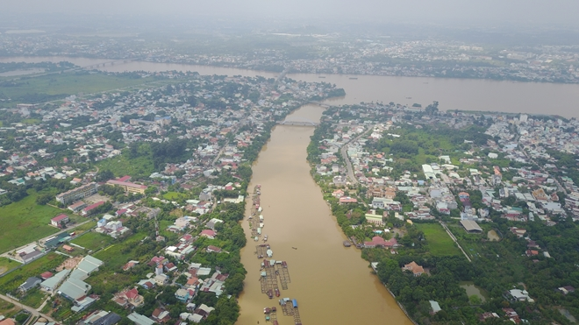
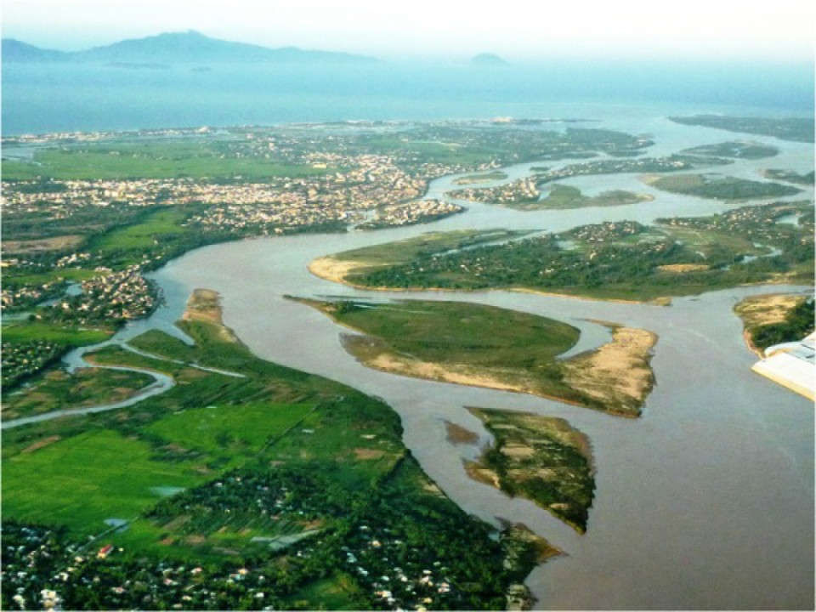
Nguồn nước ở Việt Nam
Sông Mê Kông
Sông Đồng Nai
Sông Thu Bồn

Slide 19
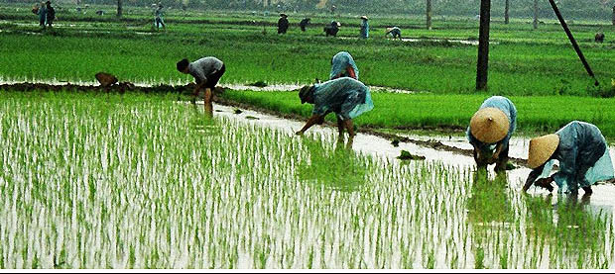
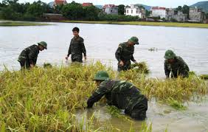
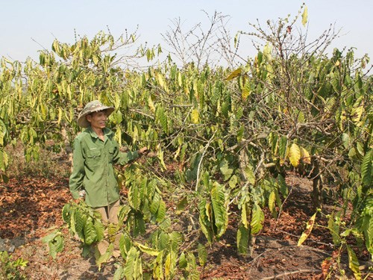
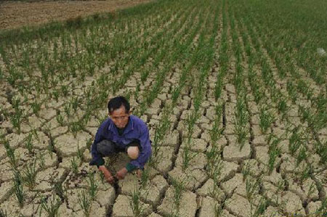
MÙA MƯA
MÙA KHÔ

Slide 20
I. Các nhân tố tự nhiên
3. Tài nguyên sinh vật
ĐẶC ĐIỂM | THUẬN LỢI
+ Tài nguyên động thực vật phong phú | + Là cơ sở để thuần dưỡng, tạo nên các giống cây trồng tốt, thích nghi với điều kiện từng địa phương.

Slide 21
Bài 7: CÁC NHÂN TỐ ẢNH HƯỞNG ĐẾN SỰ
PHÁT TRIỂN VÀ PHÂN BỐ NÔNG NGHIỆP
I. Các nhân tố tự nhiên
Tài nguyên đất
Là các nhân tố tiền đề cơ bản ảnh hưởng đến sự phát triển và phân bố NN
Tài nguyên khí hậu
Các nhân tố ảnh hưởng đến sự phát triển và phân bố NN
Các nhân tố tự nhiên
Tài nguyên nước
Tài nguyên sinh vật

Slide 22

Bài 7: CÁC NHÂN TỐ ẢNH HƯỞNG ĐẾN SỰ
PHÁT TRIỂN VÀ PHÂN BỐ NÔNG NGHIỆP
I. Các nhân tố tự nhiên
II. Các nhân tố kinh tế- xã hội
1. Dân cư và lao động nông thôn
Cơ cấu dân số phân theo thành thị, nông thôn năm 2014 (%)
Thành thị | 30,7
Nông thôn | 69,3
Đặc điểm dân cư và lao động nông thôn nước ta có ảnh hưởng gì đến sự phát triển và phân bố NN?

Slide 23
Bài 7: CÁC NHÂN TỐ ẢNH HƯỞNG ĐẾN SỰ
PHÁT TRIỂN VÀ PHÂN BỐ NÔNG NGHIỆP
I. Các nhân tố tự nhiên
II. Các nhân tố kinh tế- xã hội
1. Dân cư và lao động nông thôn
- Chiếm tỉ lệ cao, có nhiều kinh nghiệm trong sản xuất nông nghiệp.
2. Cơ sở vật chất- kĩ thuật

Slide 24
CƠ SỞ VẬT CHẤT-KĨ THUẬT TRONG NÔNG NGHIỆP
Hệ thống thủy lợi
Hệ thống dịch vụ trồng trọt
Hệ thống dịch vụ chăn nuôi
Cơ sở vật chất-kĩ thuật khác
Nhiệm vụ
Kể 1 số cơ sở vật chất- kĩ thuật trong nông nghiệp để minh hoạ cho H 7.2/26.
Sự phát triển của CN chế biến có ảnh hưởng như thế nào đến sự phát triển và phân bố NN?

Slide 25
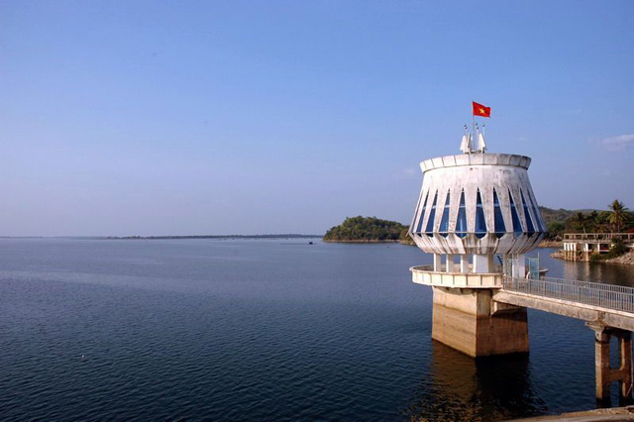
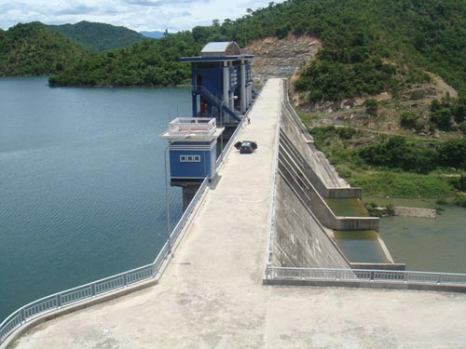
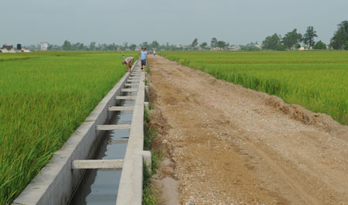
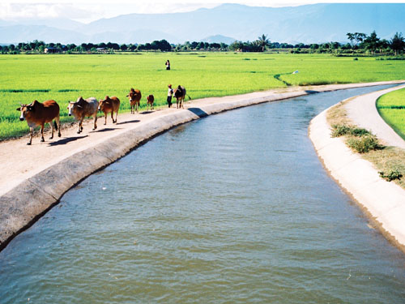
HỒ
ĐẬP
HỆ THỐNG THỦY LỢI
MƯƠNG
KÊNH

Slide 26

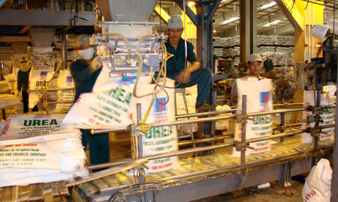
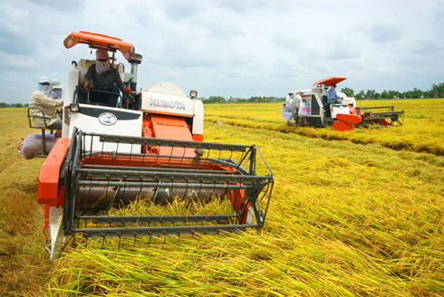
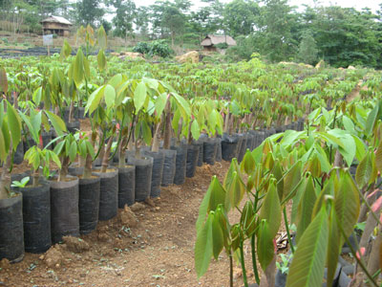
THUỐC BẢO VỆ THỰC VẬT
PHÂN BÓN
HỆ THỐNG DỊCH VỤ TRỒNG TRỌT
MÁY MÓC
GIỐNG CÂY

Slide 27
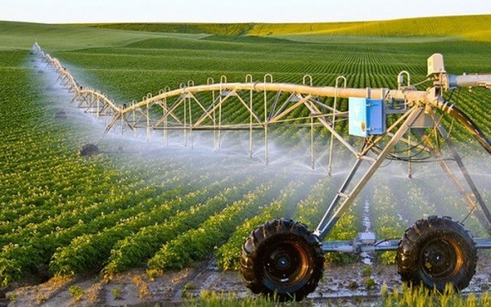
Ứng dụng khoa học - công nghệ phục vụ phát triển nông nghiệp hiện đại, bền vững.

Slide 28
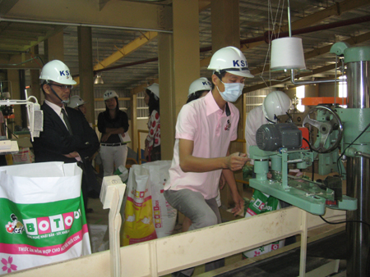
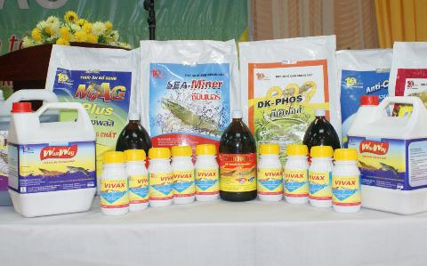
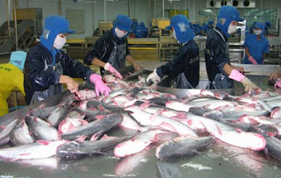
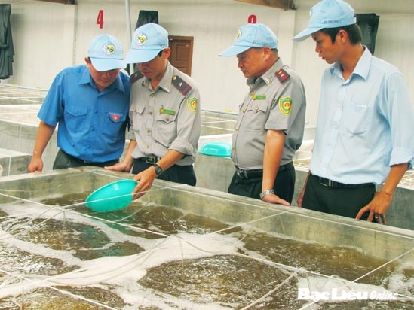
HỆ THỐNG DỊCH VỤ CHĂN NUÔI

Slide 29
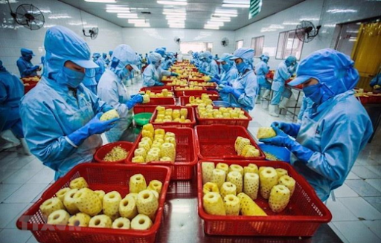
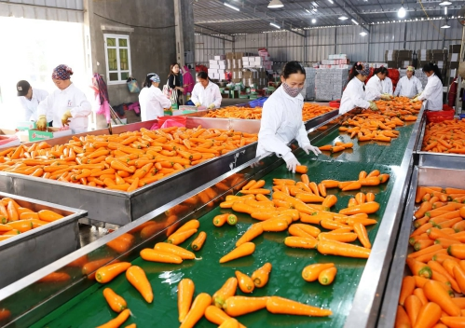
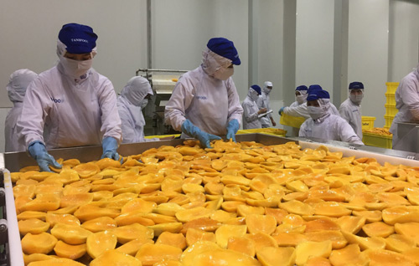
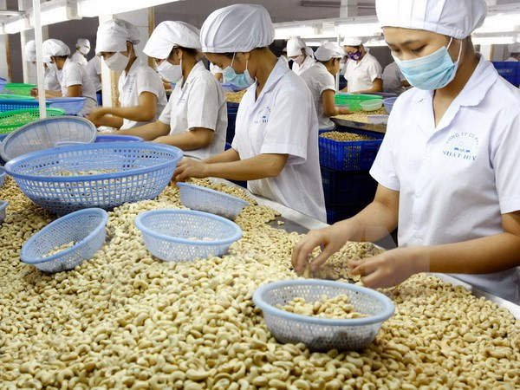
Hình ảnh một số ngành công nghiệp chế biến

Slide 30
Bài 7: CÁC NHÂN TỐ ẢNH HƯỞNG ĐẾN SỰ
PHÁT TRIỂN VÀ PHÂN BỐ NÔNG NGHIỆP
I. Các nhân tố tự nhiên
II. Các nhân tố kinh tế- xã hội
1. Dân cư và lao động nông thôn
- Chiếm tỉ lệ cao, có nhiều kinh nghiệm trong sản xuất nông nghiệp.
2. Cơ sở vật chất- kĩ thuật
- Cơ sở vật chất- kĩ thuật ngày càng hoàn thiện
- Công nghiệp chế biến nông sản phát triển và phân bố rộng khắp.
3. Chính sách phát triển nông nghiệp
Kể một số chính sách phát triển nông nghiệp ở nước ta mà em biết?

Slide 31
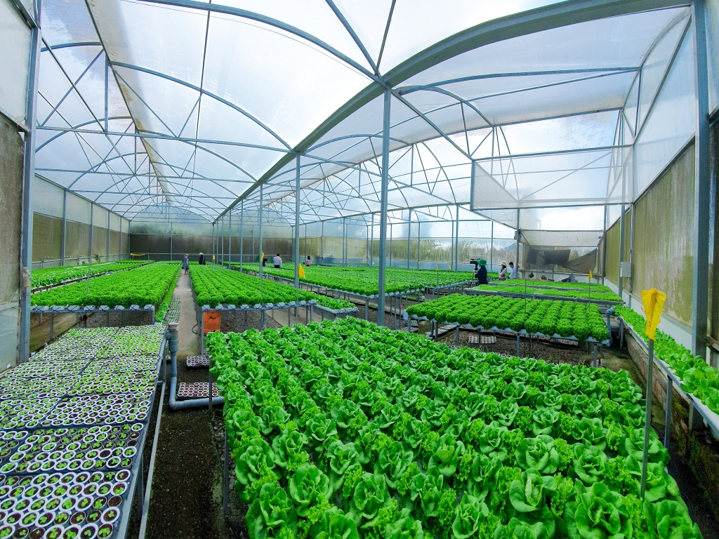
Mô hình canh tác rau thủy canh của HợpTác Xã Sunfood Đà Lạt

Slide 32
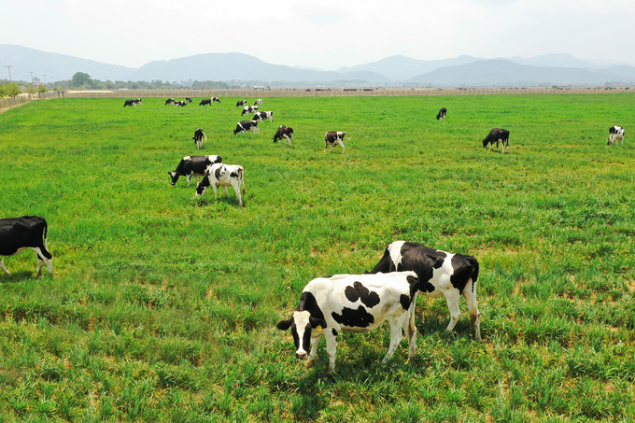
Trang trại Vinamilk Green Farm tại Quảng Ngãi

Slide 33
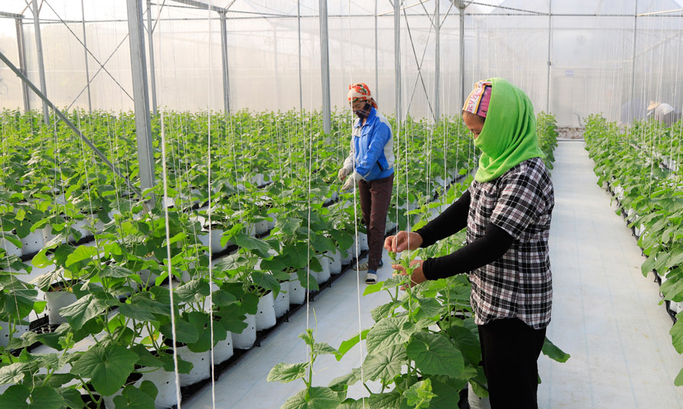
Mô hình trồng dưa lưới tại Hợp tác xã Nông nghiệp (huyện Sóc Sơn).

Slide 34
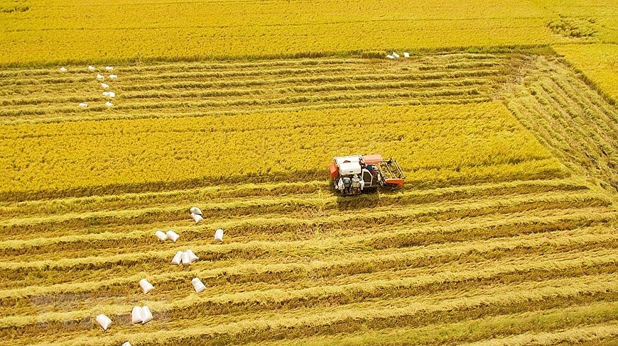

Slide 35
Bài 7: CÁC NHÂN TỐ ẢNH HƯỞNG ĐẾN SỰ
PHÁT TRIỂN VÀ PHÂN BỐ NÔNG NGHIỆP
I. Các nhân tố tự nhiên
II. Các nhân tố kinh tế- xã hội
1. Dân cư và lao động nông thôn
- Chiếm tỉ lệ cao, có nhiều kinh nghiệm trong sản xuất nông nghiệp.
2. Cơ sở vật chất- kĩ thuật
- Cơ sở vật chất- kĩ thuật ngày càng hoàn thiện
- Công nghiệp chế biến nông sản phát triển
3. Chính sách phát triển nông nghiệp
- Nhiều chính sách nhằm thúc đẩy nông nghiệp phát triển.
4. Thị trường tiêu thụ

Slide 36
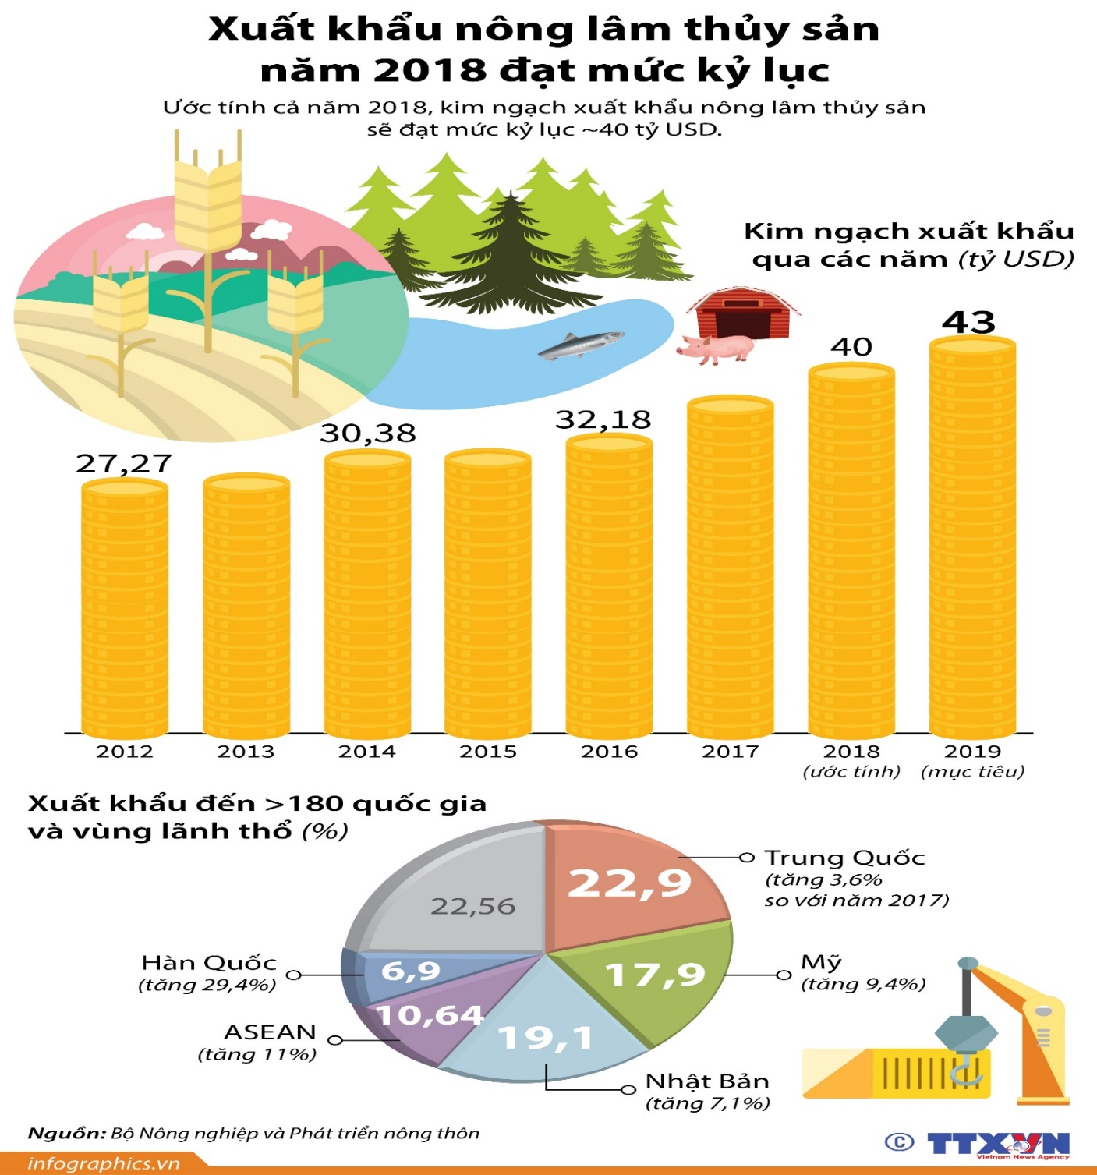
Dựa vào biểu đồ, em hãy nhận xét tình hình xuất khẩu nông lâm thủy sản nước ta?

Slide 37
Bài 7: CÁC NHÂN TỐ ẢNH HƯỞNG ĐẾN SỰ
PHÁT TRIỂN VÀ PHÂN BỐ NÔNG NGHIỆP
I. Các nhân tố tự nhiên
II. Các nhân tố kinh tế- xã hội
1. Dân cư và lao động nông thôn
- Chiếm tỉ lệ cao, có nhiều kinh nghiệm trong sản xuất nông nghiệp.
2. Cơ sở vật chất- kĩ thuật
- Cơ sở vật chất- kĩ thuật ngày càng hoàn thiện
- Công nghiệp chế biến nông sản phát triển
3. Chính sách phát triển nông nghiệp
- Nhiều chính sách nhằm thúc đẩy nông nghiệp phát triển.
4. Thị trường tiêu thụ
- Thị trường trong và ngoài nước ngày càng mở rộng.
- Tuy nhiên, thị trường còn nhiều biến động gây khó khăn cho sự phát triển nông nghiệp.

Slide 38
Bài 7: CÁC NHÂN TỐ ẢNH HƯỞNG ĐẾN SỰ
PHÁT TRIỂN VÀ PHÂN BỐ NÔNG NGHIỆP
II. Các nhân tố kinh tế- xã hội
Dân cư và lao động nông thôn
Là các nhân tố quyết định đến sự phát triển và phân bố NN
Cơ sở vật chất-kĩ thuật
Các nhân tố ảnh hưởng đến sự phát triển và phân bố NN
Các nhân tố kinh tế-xã hội
Chính sách phát triển nông nghiệp
Thị trường trong và ngoài nước

Slide 39
Là các nhân tố tiền đề cơ bản ảnh hưởng đến sự phát triển và phân bố NN
Các nhân tố tự nhiên
Các nhân tố ảnh hưởng đến sự phát triển và phân bố NN
Các nhân tố kinh tế-xã hội
Là các nhân tố quyết định đến sự phát triển và phân bố NN
Điền nội dung thích hợp và ô trống để hoàn thành sơ đồ thể hiện các nhân tố ảnh hưởng đến sự phát triển và phân bố nông nghiệp.

Slide 40


Câu 1: Tư liệu sản xuất không thể thay thế được của ngành nông nghiệp là:
A. Khí hậu
B. Nước
C. Đất đai
D. Sinh vật

Slide 41
Câu 2: Nước ta có thể trồng từ 2 đến 3 vụ lúa và rau trong một năm là nhờ:
A. Có nhiều diện tích đất phù sa
B. Có nguồn sinh vật phong phú
C. Có mạng lưới ao, hồ, sông ngòi dày đặc
D. Có khí hậu nhiệt đới gió mùa

Slide 42
Câu 3: Khu vực có diện tích đất phù sa lớn nhất nước ta là:
A. Các vùng Trung du và miền núi
B. Vùng ĐB Sông Hồng
C. Vùng ĐB Sông Cửu Long
D. Các vùng ĐB ở Duyên hải Miền Trung

Slide 43
Câu 4: Nhân tố quyết định đế sự phát triển và phân bố nông nghiệp là?
A. Sự phát triển công nghiệp
B. Nhân tố tự nhiên
C. Yếu tố thị trường
D. Nhân tố kinh tế - xã hội

Slide 44
Câu 5: Trong những năm gần đây, diện tích một số cây trồng bị thu hẹp vì :
A. Nhà nước chủ trương giảm trồng trọt tăng chăn nuôi
B. Biến động thị trường, đặc biệt là thị trường Thế Giới
C. Lao động ở nông thôn bỏ ra thành thị kiếm sống
D. Diện tích đất nông nghiệp bị thu hẹp

Slide 45
VẬN DỤNG
Trước tình hình dịch bệnh Covid hiện nay đã ảnh hưởng rất lớn đến sự phát ngành nông nghiệp của nước ta. Qua tìm hiểu thức tế em hãy viết một đoạn thông tin trình bày hậu quả của tình trạng này.

Slide 46





CHUẨN BỊ CHO TIẾT HỌC SAU
1/ Nghiên cứu trước Bài 8.Sự phát triển và phân bố nông nghiệp.
2/ Làm bài tập 3: Hãy cho một ví dụ cụ thể thấy rõ vai trò của thị trường đối với tình hình sản xuất nông sản ở nước ta.

Slide 47








Tạm
Biệt
Các
Em

